Slide 1
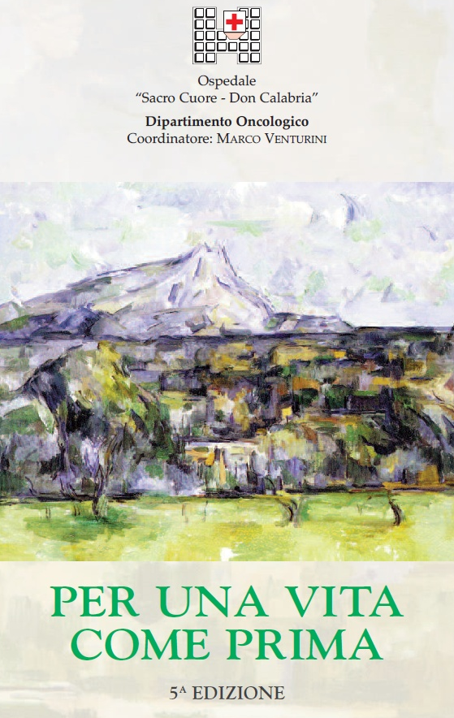
Il ruolo dell’infermiere nel sostenere la qualità di vita dei pazienti: l’esperienza di Negrar
Martina Oliboni

Slide 2
Ad-sistere
Competenze specifiche: stare accanto
Presenza: attitudine alla recettività
Dialogo fatto di azioni

Slide 3
L’assistenza infermieristica : phrónesis (saggezza pratica)
Scienza e arte, tecnica ed etica
per comprendere e soddisfare i bisogni di assistenza in modo misurabile, efficace ed efficiente, adeguato e rispettoso della sua alterità
Il bisogno di assistenza riflette tutte le dimensioni costitutive della persona umana: bio-fisiologica, psicologica, socio-culturale

Slide 4
Principi fondamentali della assistenza infermieristica ^{V. Henderson}
«...mentre è importante stabilire che esistono bisogni comuni a tutti, è altrettanto importante rendersi conto che tali bisogni vengono soddisfatti a seconda del modo diverso di concepire la vita, di cui esistono varietà infinite.
Ciò significa che l’infermiera, nonostante la sua competenza e la volontà di riuscire, non potrà mai comprendere pienamente che cosa rappresenti il benessere per un’altra persona e si troverà imbarazzata a provvedervi. Potrà soltanto aiutare l’assistito a compiere quegli atti tendenti a raggiungere uno stato che per lui significa salute, o benessere o guarigione o una buona morte»

Slide 5
L’accoglienza e l’accettazione: la creazione di un percorso condiviso
Il vissuto della persona con patologia oncologica
Dolore/sofferenza
Qualità di vita, qualità di morte
La continuità: care over time
Care in oncologia

Slide 6
Simultaneous Care
Modalità di approccio fatta di presenza quotidiana, collaborazione “fianco a fianco”, di fiducia
Ottimizza la qualità della vita in ogni fase della malattia
Garantisce continuità di cura, con appropriati obiettivi in ogni singola situazione
Evita il senso di abbandono nella fase terminale

Slide 7
Narrative medicine
Un clima di “alleanza terapeutica”
Modello organizzativo centrato sul paziente: dalla frammentazione ad un approccio globale

Slide 8
Oncologia di Negrar
Creazione di un percorso condiviso: presa in carico
Importanza del setting di cura
Implementazione continua delle competenze professionali specifiche
Modelli di integrazione precoci tra malattia acuta e palliativa
Dimensione della continuità

Slide 9


Slide 10
L’accoglienza e l’accettazione: la creazione di un percorso condiviso
Il vissuto della persona con patologia oncologica
Dolore/sofferenza
Qualità di vita, qualità di morte
La continuità: care over time
Care in oncologia

Slide 11
Unità di significato per il paziente
Paura, solitudine, ricerca di comprensione, ricerca di sostegno
Senso di peso per i familiari, bisogno di sentirsi riconosciuti come persona, affrontare la morte senza dolore
Commozione e pianto, reciprocità nel dare, rispetto della dignità
Valore dell’ascolto, fuga, religiosità
Senso di impotenza, bisogno di sincerità, amarezza

Slide 12
Sense making
Malattia: esperienza olistica definita infermità
Ricerca di un senso
Riconoscimento dell’autodeterminazione
Costituzione di un legame di appartenenza

Slide 13
Il contatto: relazione primaria con il corpo malato
Separazione dall’immagine del corpo così come era nella fase di vita precedente la malattia
Non è con il corpo malato che noi infermieri dialoghiamo, ma con il vissuto, con il corpo che vive, con le sue emozioni
Ricostruire e unificare l’immagine del corpo che si è frammentato

Slide 14
Il tempo
Elaborare le informazioni, i significati, le implicazioni di malattia nella vita
Tempo per stare con la persona

Slide 15
La relazione: comunicazione come atto terapeutico
Rilevare i bisogni
Verificare la rete di supporto
Comunicare diagnosi e prognosi
Considerare i desideri
Condividere la scelta di trattamento
Anticipare i bisogni e le terapie di supporto
Capire quando è tempo di fermarsi con le terapie antitumorali

Slide 16
L’accoglienza e l’accettazione: la creazione di un percorso condiviso
Il vissuto della persona con patologia oncologica
Dolore/sofferenza
Qualità di vita, qualità di morte
La continuità: care over time
Care in oncologia

Slide 17
Terapia della sofferenza
Dolore = malattia non sintomo
cura rivolta all’intera sfera psicofisica
Legge 38 (15 Marzo 2010)
priorità sanitaria nazionale in tema di
Controllo del dolore e di Cure Palliative.

Slide 18
Articolo 34 (CD): L'infermiere si attiva per prevenire e contrastare il dolore e alleviare la sofferenza. Si adopera affinché l’assistito riceva tutti i trattamenti necessari
Articolo 35 (CD): L'infermiere presta assistenza qualunque sia la condizione clinica e fino al termine della vita all’assistito, riconoscendo l'importanza della palliazione e del conforto ambientale, fisico, psicologico, relazionale, spirituale.

Slide 19
multidisciplinary
approach
multidimensional evaluation
treating and caring the cancer the patient the family
PATIENT

Slide 20
Oncologia di Negrar
Valutazione del dolore: scala NRS
Riconoscere la soggettività del dolore: piena partecipazione della persona assistita alle cure in quanto soggetto competente

Slide 21
L’accoglienza e l’accettazione: la creazione di un percorso condiviso
Il vissuto della persona con patologia oncologica
Dolore/sofferenza
Care in oncologia
La continuità: care over time
Qualità di vita, qualità di morte

Slide 22
To cure.. to care
Valore all’emozione
Valore all’ ascolto, al pianto
Prendersi cura
Atteggiamento di comunicazione aperta
  stare con competenza
  ambiente che non spezzi le abitudini
  lavoro con i familiari
  consapevolezza delle proprie emozioni
  senso del limite

Slide 23
L’accoglienza e l’accettazione: la creazione di un percorso condiviso
Il vissuto della persona con patologia oncologica
Dolore/sofferenza
Care in oncologia
Qualità di vita, qualità di morte
La continuità: care over time

Slide 24
Oncologia di Negrar
Atteggiamento di accompagnamento rispettoso della dignità e dei desideri
Ricerca di un senso per arrivare alla fine con un fine
(dolore, relazione, proporzionalità delle cure)

Slide 25
La solitudine nel morire
Integrazione dell’equipe
Mancanza di linee guida
Impatto emozionale
Difficoltà e natura controversa di molte scelte che si devono fare
Diversità filosofica, spirituale e religiosa di approccio al malato terminale delle varie persone dell’equipe

Slide 26
L’accoglienza e l’accettazione: la creazione di un percorso condiviso
Il vissuto della persona con patologia oncologica
Dolore/sofferenza
Care in oncologia
Qualità di vita, qualità di morte
La continuità: care over time

Slide 27
Discharge Planning
Comunicazione tra ospedale e territorio
Accertamento dei problemi o rischi del paziente al momento della dimissione
Pianificazione sui tempi di dimissione
PDTA
Attivazione educazionale dei familiari o caregiver

Slide 28
Oncologia di Negrar
Garantire la continuità
Coinvolgere direttamente il MMG :
continuità temporale, farmacologica, valoriale
Equipe integrata
Cure palliative (2007)
Certificazione ESMO (2009):
Centro Integrato di Oncologia e Cure Palliative

Slide 29
.. Concludendo
Comunità accogliente: il paziente al centro delle cure
Modello multidisciplinare
Organizzazione flessibile delle attività
Equipe di esperti nelle cure palliative:
adeguatezza nella pianificazione della presa in carico (partecipazione del paziente, personalizzazione)
Coinvolgimento dal paziente: “sapere dalle emozioni”
  fare spazio dentro di sé per le emozioni dell’altro
Il nostro paziente è il luogo stesso di origine dell’arte assistenziale

Slide 30
Se io potrò impedire
a un cuore di spezzarsi
non avrò vissuto invano
Se allevierò il dolore di una vita
o guarirò una pena
o aiuterò un pettirosso caduto
a rientrare nel nido
non avrò vissuto invano
Emily Dickinson
..Grazie
per l’attenzione

